Slide 1
Использование мнемотехнологий для решения задач речевого развития.

Slide 2
Актуальность
Речевые проблемы у детей дошкольного возраста:
-односложная, состоящая лишь из простых предложений речь;
-неспособность грамматически правильно построить распространенное предложение;
-недостаточный словарный запас;
-употребление нелитературных слов и выражений;
-бедная диалогическая речь: неспособность грамотно и доступно сформулировать вопрос, построить краткий или развернутый ответ;
-трудности в построении монолога: например, сюжетный или описательный рассказ на предложенную тему, пересказ текста своими словами;
-отсутствие логического обоснования своих утверждений и выводов;
-отсутствие навыков культуры речи: неумение использовать интонации, регулировать громкость голоса и темп речи и т. д.

Slide 3
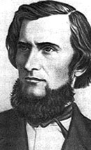
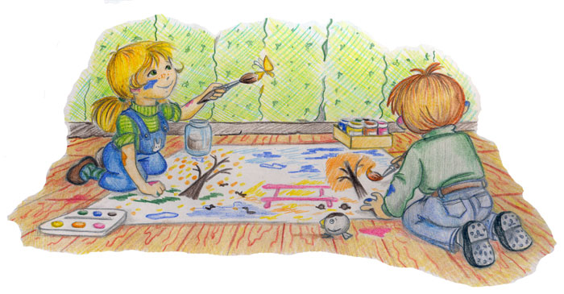
“Учите ребёнка каким-нибудь неизвестным ему пяти словам – он будет долго и напрасно мучиться, но свяжите двадцать таких слов с картинками, и он их усвоит на лету”.
К.Д.Ушинский

Slide 4
Мнемотехника используется для решения следующих задач:
развитие связной и диалогической речи у детей;
развитие у детей умения с помощью графической аналогии, а так же с помощью заместителей понимать и рассказывать знакомые сказки, стихи;
обучение детей правильному звукопроизношению;
развитие у детей умственной активности, сообразительности, наблюдательности, умения сравнивать, выделять существенные признаки;
развитие у детей психических процессов: мышления, внимания, воображения, памяти.

Slide 5
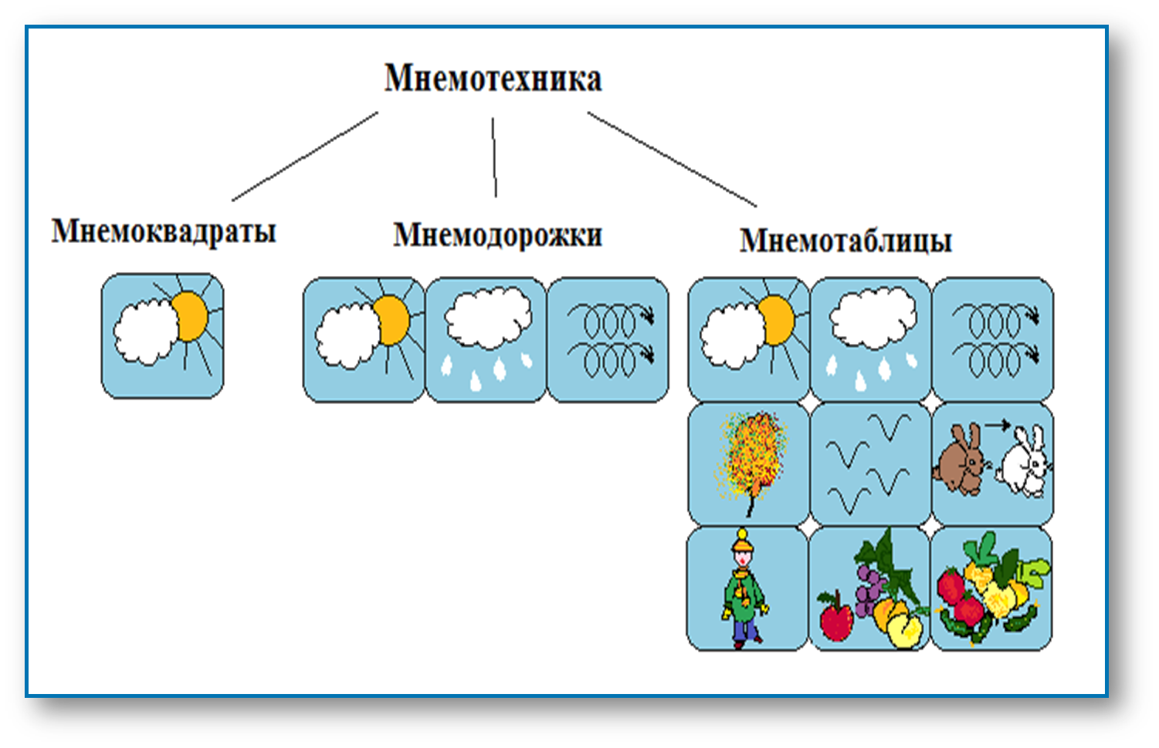
Основные элементы мнемотехники.

Slide 6
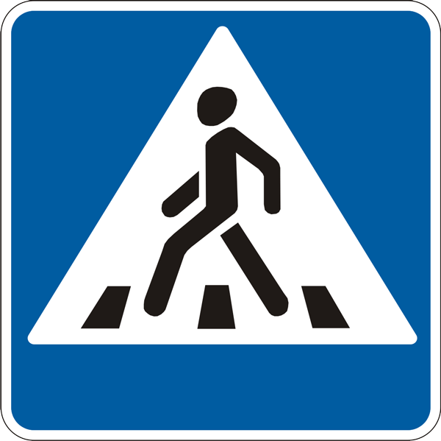
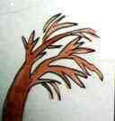
Мнемоквадраты
– это понятные изображения, которые обозначают одно слово, словосочетание, его характеристики или простое предложение.

Slide 7
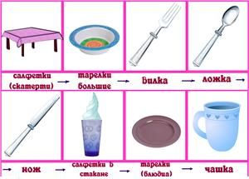
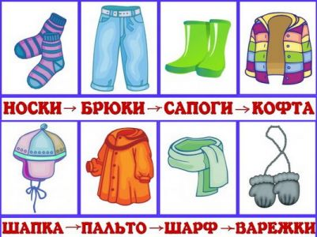
Мнемодорожки
- это квадрат из 3-4 картинок, по которым можно составить небольшой рассказ в 2-3 предложения.
У Егора огород, Там морковка и горох. Справа огород Федоры, Там растут помидоры.

Slide 8
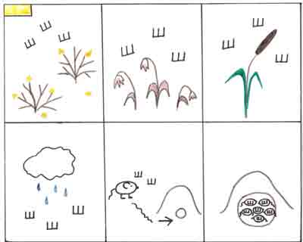
Мнемотаблицы
- самая сложная структура. Они представляют собой изображения основных звеньев, в том числе схематические, по которым можно запомнить и воспроизвести целый рассказ или даже стихотворение.
Шуршат осенние кусты. Шуршат засохшие цветы Шуршит камыш. И дождь шуршит. И мышь шурша, В нору спешит. А там тихонечко шуршат Шесть шустрых, маленьких мышат.

Slide 9
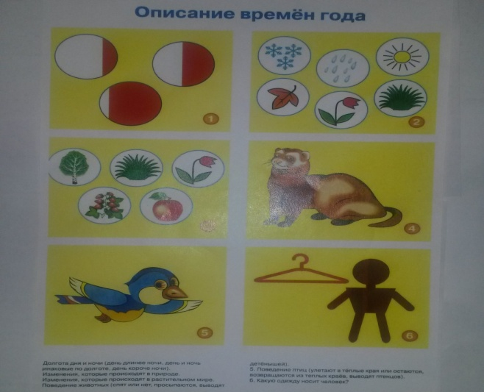
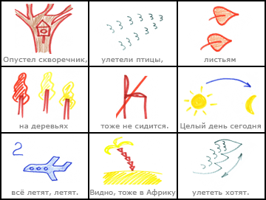
Мнемотаблицы-использование
Мнемотаблицы в дошкольном образовании используются для:
обогащения словарного запаса, при обучении составлению рассказов, пересказов, отгадывании загадок, заучивании стихов;
в режимных моментах;
в самостоятельной деятельности.

Slide 10
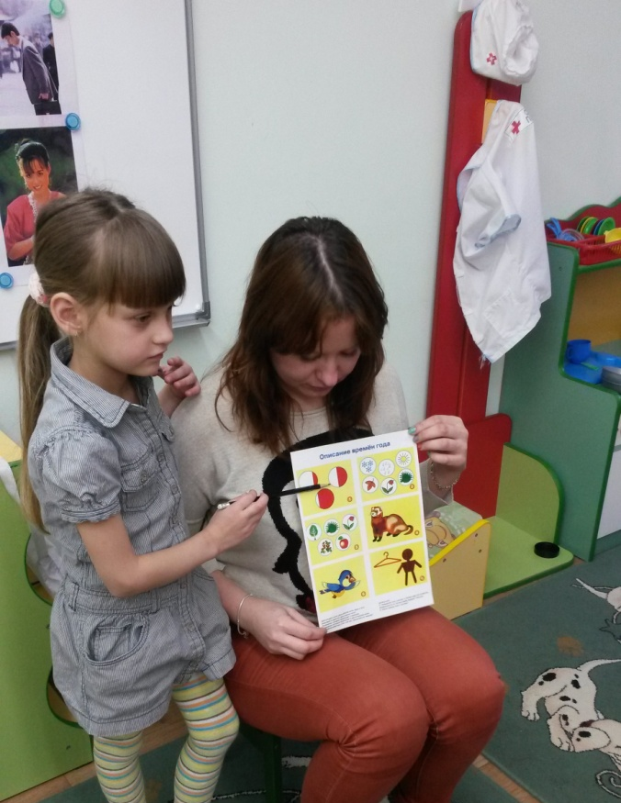
Составление описательного рассказа
Чтобы описать предмет, его надо осознать, а осознание - это анализ. Здесь важно научить выделять признаки предмета.

Slide 11
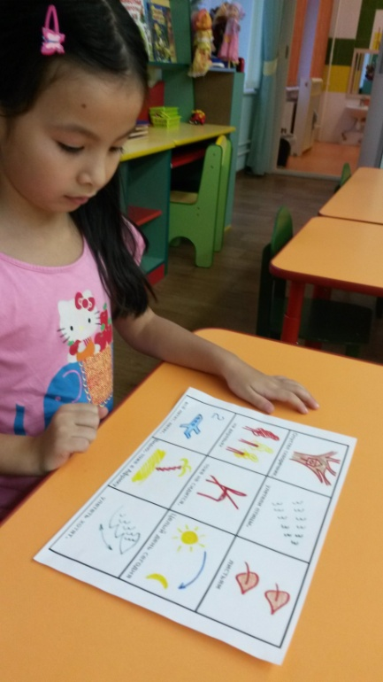
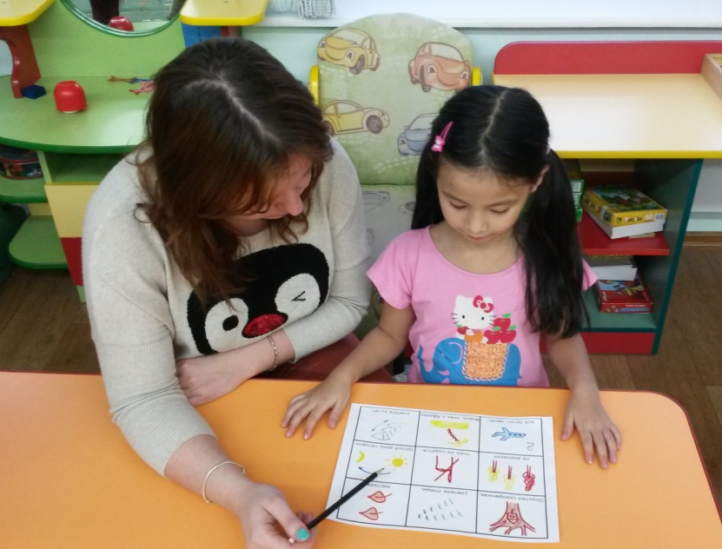
Стихотворения
Мнемотаблицы при разучивании стихотворений
На каждое слово или маленькое словосочетание придумывается картинка (изображение); таким образом, все стихотворение зарисовывается схематически.

Slide 12
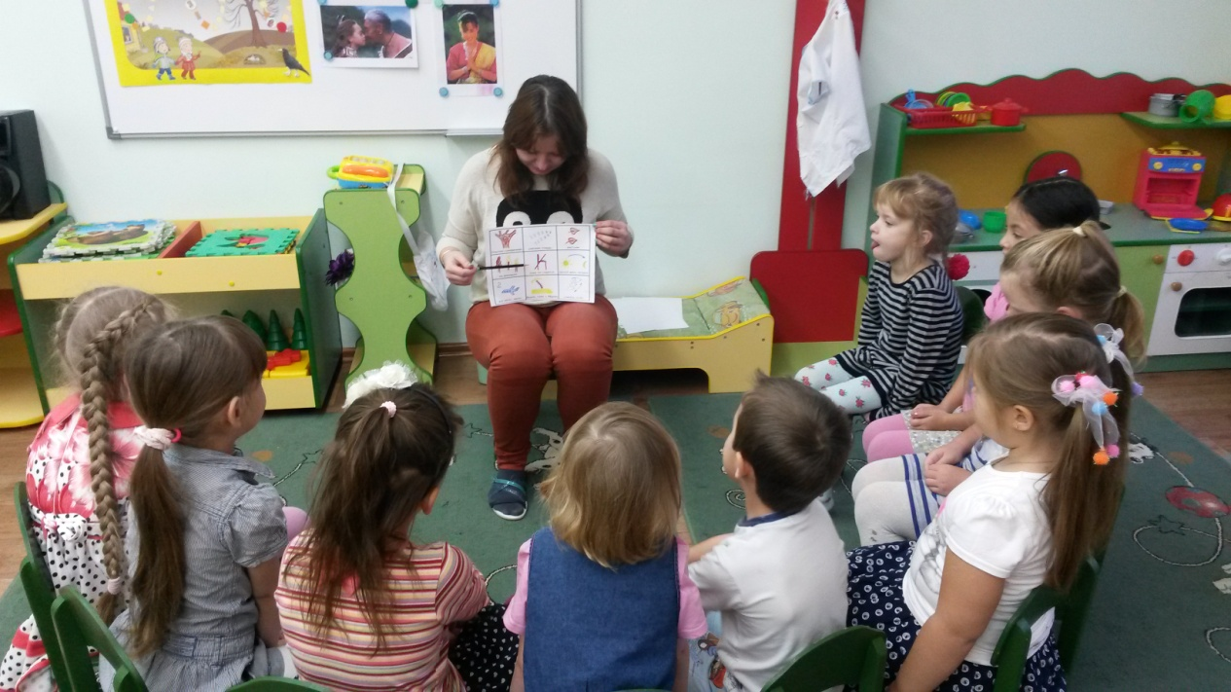
Пересказ
Внимание концентрируется на правильном построении предложений, на воспроизведении в своей речи необходимых выражений.

Slide 13
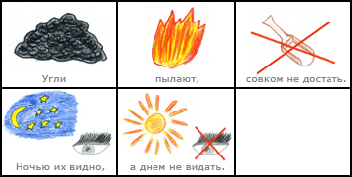
Отгадывание загадок

Slide 14
Этапы работы по мнемотехники
Весь процесс запоминания разделяется на четыре этапа:
-кодирование элементов информации в зрительные образы;
-собственно сам процесс запоминания;
-запоминание последовательности информации;
-закрепление информации в мозге.

Slide 15
Заключение
В результате использования мнемотаблиц:
Расширяется не только словарный запас, но и знания об окружающем мире.
Появляется желание пересказывать — ребенок понимает, что это совсем не трудно.
Заучивание стихов превращается в игру, которая очень нравится детям.
Это является одним из эффективных способов развития речи дошкольников.

Slide 16
Спасибо за внимание

